Slide 1
升学问题： 异地中考、高考与高校招录
2016.9.18

Slide 2
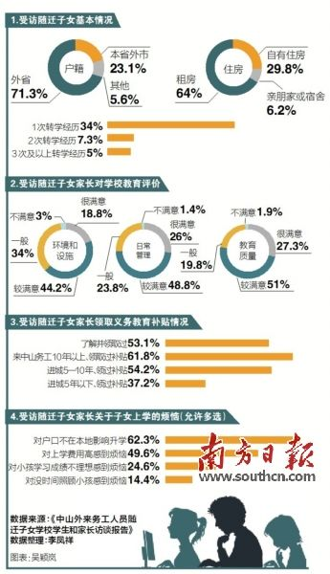
升学问题最烦恼
“在允许多选的情况下，排在前两位的是升学和学费问题，62.3%的受访家长表示对户口不在本地影响升学最为烦恼,49.6%表示对上学费用高感到烦恼。排在第三、四位的则是成绩和时间问题，24.6%的受访家长对小孩学习成绩不理想感到烦恼，14.4%对没时间照顾小孩感到烦恼。一些外来务工人员因为工作忙，自身文化程度不高，在日常教育孩子上存在一定的困扰。在无法每天辅导孩子功课的家长中，55.9%表示是因为没时间，35.9%则表示是因为自己不懂所以没有辅导，8.2%表示是因为孩子不喜欢家长辅导等其他原因。”
（国家统计局中山调查队：《中山外来务工人员随迁子女学校学生和家长访谈报告（2016）》

Slide 3
国务院办公厅转发教育部等部门关于做好进城务工人员随迁子女接受义务教育后在当地参加升学考试工作的意见 （国办发[2012]46号）
三、因地制宜制定随迁子女升学考试具体政策。
各省、自治区、直辖市人民政府要根据城市功能定位、产业结构布局和城市资源承载能力，根据进城务工人员在当地的合法稳定职业、合法稳定住所（含租赁）和按照国家规定参加社会保险年限，以及随迁子女在当地连续就学年限等情况，确定随迁子女在当地参加升学考试的具体条件，制定具体办法。各省、自治区、直辖市有关随迁子女升学考试的方案原则上应于2012年年底前出台。北京、上海等人口流入集中的地区要进一步摸清底数，掌握非本地户籍人口变动和随迁子女就学等情况，抓紧建立健全进城务工人员管理制度，制定出台有关随迁子女升学考试的方案。

Slide 4
常见的异地中考模式
同等录取，但附加一定条件：
“3+3+3”： 3年当地学籍+3年居住证+3年社保
+合法稳定就业、合法稳定住所（东莞）
“3+1+1”： 3年当地学籍+1年居住证+1年社保

Slide 5
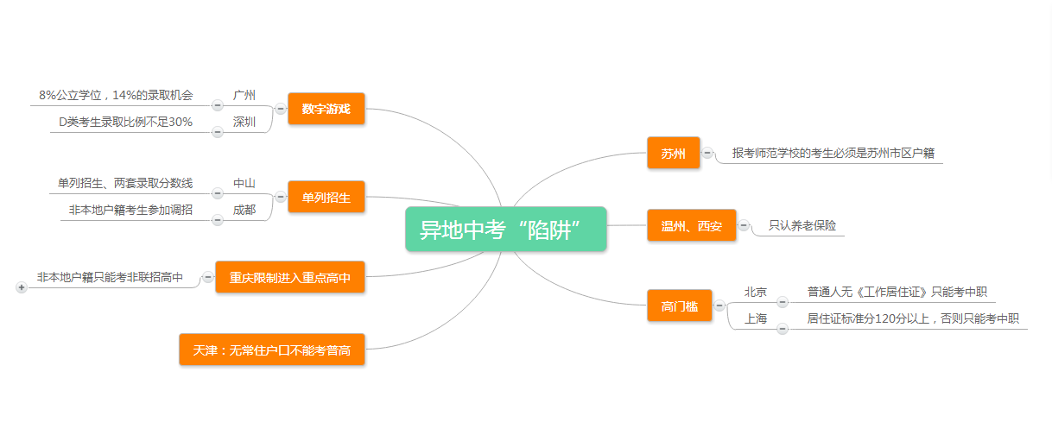

Slide 6
天津：无常住户口只能考中职
《天津市居住证管理办法》（津政发〔2015〕39号）
第十八条 居住证持有人随迁子女接受义务教育后，符合国家和本市有关规定条件的，可以申请在本市报考中等职业学校、报名参加春季高考专科层次招生和高等职业院校自主招生。
《天津市居住证持有人随迁子女在本市接受教育实施细则》
第十条 居住证持有人通过积分方式取得本市常住户口后，其随迁子女按照投靠落户政策取得本市常住户口的，可以报名参加本市普通高中招生考试。
第十二条 居住证持有人通过积分方式取得本市常住户口后，其随迁子女按照投靠落户政策取得本市常住户口的，可以报名参加本市普通高等院校招生考试。

Slide 7
北京：没有工作居住证只能考中职
《北京教育考试院关于做好2016年北京市高级中等学校考试招生工作的通知》，9类人可报考普通高中：
⑤有“北京市工作居住证”（有效期至2016年3月25日）的人员子女考生
《北京市人民政府办公厅关于转发市教委等四部门制订的〈进城务工人员随迁子女接受义务教育后在京参加升学考试工作方案〉的通知》（京政办发〔2012〕62号），进城务工人员随迁子女在规定时间内提出申请并通过资格审核后，可以参加北京市中等职业学校考试录取。

Slide 8
上海：120分以上才可以参加中考
《上海市教育委员会关于做好2016年上海市中等学校高中阶段招生报名工作的通知》
（二）符合下列情况之一的非本市户籍学生可在本市参加中招报名：
1.考生父母一方持有效期内《上海市居住证》且积分达到标准分值，同时考生本人为持有效期内《上海市临时居住证》的应届初三学生或18周岁以下本市往届初中毕业生,可在学籍学校或考生父母持有的《上海市居住证》上登记地址所在区县报名。

Slide 9
广州：8%与14%
30%以上非本地户籍考生：根据广州市招考办公布的数据显示，今年广州报名参加统一升学的考生有105166人，总人数较去年减少4794人，是近十年来中考人数最少的一次。其中，本市户籍考生71589人，同比减少6889人；非本市户籍考生33577人，同比增加2095人，具有广州初中三年完整学籍的考生31448人，同比增加2661人。而广州2016年公布的公办高中学位数为55178个，这意味着在符合条件的非户籍考生中，最终只会有不超过4415个非户籍考生有机会入读广州公办高中，大约只有14%，竞争比较激烈。
公办学位减少：今年高中阶段招生学校总计划114139个，比去年减少4614个。高中计划中，公办高中学位55178个，较去年减少1604个。
广州市教育局印发《关于做好来穗人员随迁子女参加高中阶段学校招生考试工作的实施方案》的通知
（三）招生计划。
根据我市公办普通高中教育资源承载能力，2014年至2016年过渡期间，公办普通高中招收非政策性照顾借读生不超过学校所在批次招生计划的8％；2017年起，公办普通高中招收符合条件的随迁子女不超过学校所在批次招生计划的8％。

Slide 10
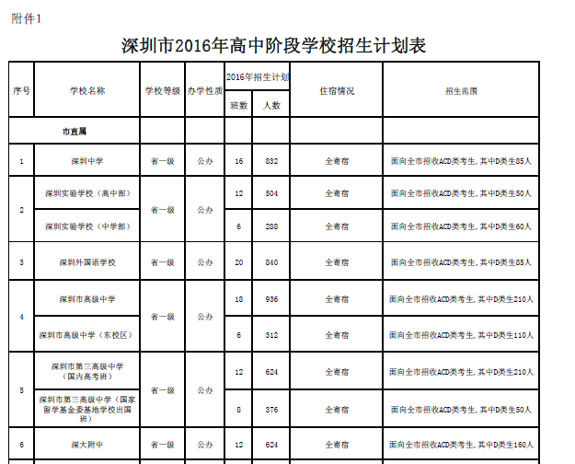
深圳：30%与26%
《深圳市2014-2016年非本市户籍就业人员随迁子女接受义务教育后在我市参加中考的工作方案》（深府办函〔2014〕1号
2016年深圳随迁子女参加中考条件进行了相应调整，对于居住证条件的要求有所放宽。记者从市教育局获悉，今年非深户籍随迁子女考生占中考报名人数的53.5%。（深圳晚报）
根据深圳市教育局发布的公立高中招生名单，各区D类考生指标占公立高中招生指标普遍在30%以下。
34所优质普通高中部分招生名额直接分配到初中学校，D类考生仅占26%。

Slide 11
中山：随迁子女录取计划单列
根据《中山市进城务工人员随迁子女参加中考工作实施细则》(中教〔2013〕34号)文件精神，必须符合“两个合法、三个三年”的条件。为进一步体现教育公平，维护社会 和谐稳定，2015年随迁子女完成义务教育后参加中考政策调整为“凡持有我市有效期内的《广东省居住证》、在我市参加社会保险的非本市户籍进城务工人员，其随迁子女具有我 市初中学校连续三年完整学籍且在我市参加初中学业水平考试的，均可报考我市所有高中学校。”同时取消“中山市优秀外来工家长”证书的学生享受政策性照顾的借读生资格。 也就是说，随迁子女考生报考高中条件进一步放宽，不再有社会保险和居住证年限的限制，只要父母有一方持有我市有效期内的《广东省居住证》，并在中山市参加社会保险的， 均可报考中山市所有高中阶段学校。不符合上述条件的，可以报考民办普通高中自费生和中等职业学校。
今年，中山市继续实行非本市户籍学生入读普通高中单列招生计划制度，确保非户籍优秀学生入读普通高中。也就是说，普通高中录取时，分中山市户籍和非中山市户籍两种 招生计划，分别单独划定出档分数线。
据悉，2014年，中山公办普通高中对非户籍学生实行单列招生计划。去年，全市共有33865名考生报名参加中考，全市公办普通高中招收非户籍考生计划数为2843，占公办普通高中普通生招生计划的21 .4%。（经考生申请，班主任和学校初审，镇区文体教育局或教育事务指导中心复审，中山市招生办终审，全市共有3464名考生符合报考异地资格。南方日报）今年，中山继续实行非本市户籍学生入读普通高中单列招生计划制度，确保非户籍优秀学生入读普通高中。同时优化非户籍学生入读普通高中招生政策，实行全市择优的招生制度。记者从市招生办公布的2015年公办普通高中招生计划表了解到，2015全市有普通高中招生计划约1.6万个，其中4045个计划单列给外省外市户籍学生，比去年增加1202个。

Slide 12
成都：调招单列+ 2%的几率上“四七九”
正住户口不在成都市、但在成都市初中学校就读的学生若无法回户籍地报名参加中考，需在成都市参加中考的，可向就读学校提出申请，在就读的初中学校所在地报考。如需在成都市升学，可以填报公办普通高中（限调节性计划）、民办普通高中、中职学校。（《成都市2015年高中阶段教育学校统一招生（招收初中毕业生）考试工作实施规定》成招考委〔2015〕8号http://www.cdedu.gov.cn/news/Show.aspx?id=48482）
6月18日，成都石室中学（四中）、成都七中、成都树德中学（九中）招收外地生举行考试。三所学校的考试科目均为数学、物理和英语。今年“四七九”总共只招收150名外地生，而三所学校的报名人数分别都超过了3000人，这意味着10000名外地考生将竞争150个名额。有考生家长感叹：不到百分之二的录取率，比高考的竞争更加激烈。（华西都市报）

Slide 13
重庆：只能考联招高中
《重庆市居住证实施办法》（征求意见稿）第十三条
“（居住证持有人）共同居住生活的子女可以接受义务教育；可以就读非联招的普通高中、职业中学、民办中学……”

Slide 14
其他：……

Slide 15
异地高考的模式
能在当地考，且平等招录
3年学籍+3年社保+3牛居住证（+合法稳定就业+合法稳定住所）
其他门槛：上海（居住证积分120分以上）、广东（两个险种）
只要没有户口，都只能在当地考高职（北京、天津）
《2016年进城务工人员随迁子女在京参加高等职业学校招生考试实施办法》（京招考委〔2015〕21号）
进城务工人员及其随迁子女符合下列各项条件，进城务工人员随迁子女可以申请在京参加高等职业学校招生考试。（六年社保、六年合法就业、三年学籍）
《天津市居住证持有人随迁子女在本市接受教育实施细则》
第九条 居住证持有人随迁子女在本市普通中专、职业高中、技工学校毕业或具有同等学力，可以报名参加本市春季高考专科层次招生和高等职业院校自主招生。
《天津市居住证持有人随迁子女在本市接受教育实施细则(试行)》
自2014年1月1日起，本市居住证持有人积分达到规定条件并取得本市常住户籍后，其按规定投靠落户的随迁子女可以报名参加天津市高考。
借考高职（北京）

Slide 16
外地复读生问题
《河南省人民政府办公厅转发教育厅等部门关于做好进城务工人员随迁子女接受义务教育后在当地参加升学考试工作的实施意见的通知》
凡在河南省就业的非就业地户籍人员子女，父母一方有合法职业和稳定住所（含租赁）并符合以下条件的，可在学籍所在地参加升学考试，并与当地户籍考生享受同等待遇：……普通高中和中职学校（含普通中专、职业中专、职业高中、成人中专、技工学校）应届毕业生参加高考，须具有当地学校正式学籍。

Slide 17
高考招生的各省为政
2011年，每万名考生中考入北大的比例，安徽为1.27，广东为1.4，贵州为1.48，河南为1.87，北京为52.5。也就是说，安徽每7826名考生中才有一人能上北大；北京每190名考生中，就有一个可以上北大。北京学生考上北大的几率是安徽考生的41倍，是广东考生的37.5倍，是贵州考生的35.4倍，是河南考生的28倍。
以2009年的招生为例，复旦在上海市投放的招生指标高达每万名考生117.1名，在浙江则是5.2名，在北京4.2名，全国平均2.2名，而在山东、山西、广东、内蒙古等10个省区投放的招生指标都在1名以下。上海考生进复旦的机会是全国平均的53倍、山东考生的274倍、内蒙古考生的288倍。
（南方周末：《张千帆：高考招生不公平》，2012-07-25）

Slide 18
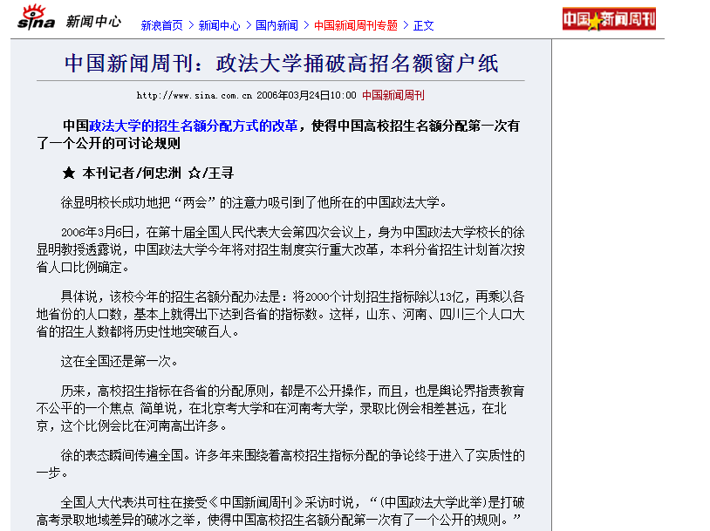
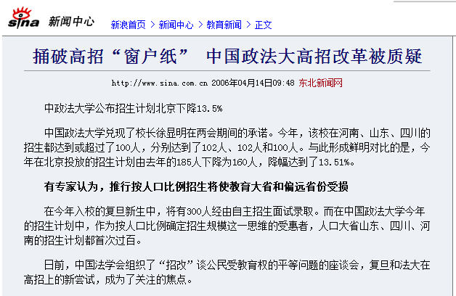
“徐显明完全不懂教育，那样会毁掉中国高等教育的。”孙东东说，这会造成当年(低水平的)“工农兵大学生”的复归。“在高等教育资源，尤其是优质的高等教育资源极度稀缺的情况下，一味考虑按地域人口来平分招生指标，结果就会违背高等教育选拔优秀人才的初衷。假如全国高校都这样做，不顾各省教育水平的不同，遍撒胡椒面，最后的结果就是中国高等教育质量的大滑坡。徐显明的这种炒作是没有意义的，是完全不懂高等教育的一种炒作。”

Slide 19
从行政成本的角度考虑，高考还是应该采取全国统一命题，但是录取方式可以借鉴研究生考试，在保证符合平等的基础上实现成本效益和多元化的最佳结合。（2016年高考：26省采用全国卷） 研究生录取线在原则上对各地考生统一，因而研究生录取并不存在本科招生中的地方保护主义现象。不仅如此，研究生录取还适当运用了纠偏政策：全国分为A、B、C三类地区，其中A类地区有北京、上海、天津、江苏、浙江、福建、山东、河南、湖北、湖南、广东11省，C类省份就是上述10个受纠偏行动照顾的少数民族或边远地区，[53] 而A类地区考生的复试分数线一般比C类地区高15分。 ×张千帆：《中国大学招生指标制度的合宪性分析》，《中外法学》2011年第2期
全国统一命题+研究生录取模式

Slide 20
国 务 院 关 于 深 化 考 试 招 生制度改革的实施意见 国发〔2014〕35号
（一）改进招生计划分配方式。
1.提高中西部地区和人口大省高考录取率。综合考虑生源数量及办学条件、毕业生就业状况等因素，完善国家招生计划编制办法，督促高校严格执行招生计划。继续实施支援中西部地区招生协作计划，在东部地区高校安排专门招生名额面向中西部地区招生。部属高校要公开招生名额分配原则和办法，合理确定分省招生计划，严格控制属地招生比例。2017年录取率最低省份与全国平均水平的差距从2013年的6个百分点缩小至4个百分点以内。
2.增加农村学生上重点高校人数。继续实施国家农村贫困地区定向招生专项计划，由重点高校面向贫困地区定向招生。部属高校、省属重点高校要安排一定比例的名额招收边远、贫困、民族地区优秀农村学生。2017年贫困地区农村学生进入重点高校人数明显增加，形成保障农村学生上重点高校的长效机制。
4.深化高考考试内容改革。依据高校人才选拔要求和国家课程标准，科学设计命题内容，增强基础性、综合性，着重考查学生独立思考和运用所学知识分析问题、解决问题的能力。改进评分方式，加强评卷管理，完善成绩报告。加强国家教育考试机构、国家题库和外语能力测评体系建设。2015年起增加使用全国统一命题试卷的省份。
（四）改革监督管理机制。
1.加强信息公开。深入实施高校招生“阳光工程”，健全分级负责、规范有效的信息公开制度。进一步扩大信息公开的内容，及时公开招生政策、招生资格、招生章程、招生计划、考生资格、录取程序、录取结果、咨询及申诉渠道、重大事件违规处理结果、录取新生复查结果等信息。进一步扩大信息公开的范围，接受考生、学校和社会的监督。

